Slide 1



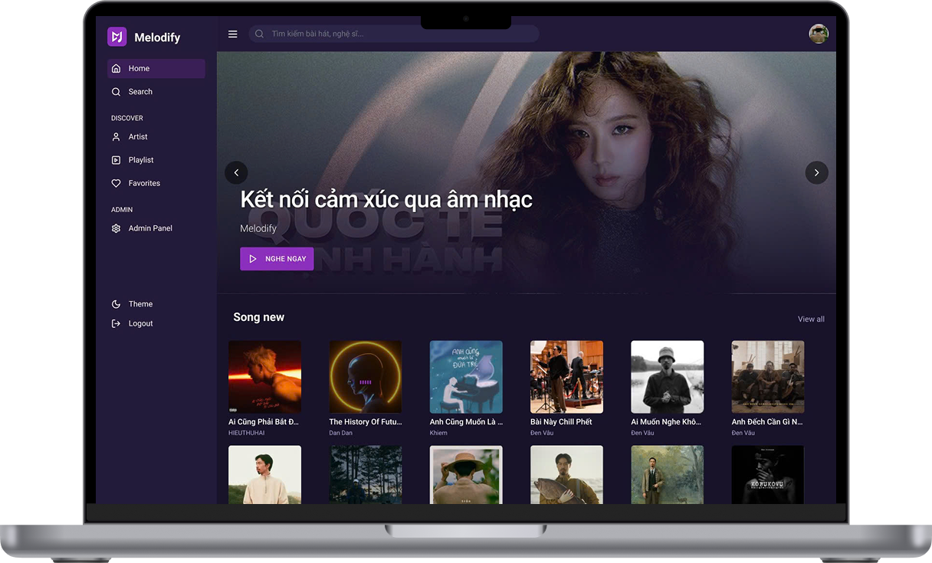
XÂY DỰNG WEBSITE
NGHE NHẠC MELODIFY
CÔNG NGHỆ PHẦN MỀM
Thành viên:
Trầm Khôi Nguyên
Nguyễn Duy Phát
Nguyễn Đình Nhật Huy
Giảng viên hướng dẫn:
TS. Nguyễn Bảo Ân

Slide 2
NỘI DUNG
01
02
03
04
05
06
GIỚI THIỆU
XÁC ĐỊNH NHU CẦU
MÔ HÌNH PHÁT TRIỂN
KIẾN TRÚC HỆ THỐNG
CÔNG NGHỆ SỬ DỤNG
DEMO

Slide 3
01
GIỚI THIỆU

Slide 4
Mục tiêu và lý do chọn đề tài
Mục tiêu: Phát triển một hệ thống nghe nhạc trực tuyến hiện đại theo mô hình phân tán, giao diện thân thiện, hỗ trợ cá nhân hóa trải nghiệm người dùng.
Cung cấp các tính năng:
- Đăng nhập, đăng ký
- Tìm kiếm bài hát
- Quản lý playlist cá nhân
- Nghe nhạc online
Lý do chọn đề tài:
- Nghe nhạc online đang trở thành xu hướng phổ biến.
- Người dùng cần ứng dụng có khả năng truy cập nhanh, tiện lợi, dễ sử dụng và mở rộng.
- Ứng dụng kiến thức đã học vào để xây dựng một hệ thống theo mô hình client server

Slide 5
02
XÁC ĐỊNH NHU CẦU

Slide 6
Yêu cầu chức năng
- Đăng nhập và đăng ký
Người dùng có thể đăng nhập vào tài khoản hiện có hoặc đăng ký tài khoản mới
thông qua email.
- Tìm kiếm
Người dùng có thể tìm kiếm bài hát thông qua từ khóa.
- Quản lý playlist
Người dùng có thể tạo, chỉnh sửa và xóa các playlist cá nhân.
- Theo dõi nghệ sĩ
Người dùng có thể theo dõi nghệ sĩ yêu thích để cập nhật thông tin về các bài hát
mới của họ.
- Yêu thích bài hát
Người dùng có thể chọn yêu thích những bài hát để thêm những bài hát vào danh sách yêu thích của mình.
- Nghe nhạc trực tuyến
Người dùng có thể nghe nhạc trực tuyến từ thư viện âm nhạc đa dạng của ứng dụng..

Slide 7
Yêu cầu phi chức năng
- Giao diện thân thiện
Giao diện được thiết kế thân thiện với người dùng và dễ sử dụng giúp nâng cao trải nghiệm nghe nhạc.
- Hiệu suất
Hệ thống phải có thời gian phản hồi nhanh (tối đa 2 giây đối với các thao tác cơ bản như tìm kiếm, bấm nghe, đăng nhập, đăng ký,…).
- Bảo mật
Hệ thống phải có cơ chế phân quyền: chỉ người dùng đã đăng nhập mới được phép sử dụng các chức năng cá nhân như tạo playlist, theo dõi nghệ sĩ.
Thông tin người dùng như mật khẩu phải được bảo vệ bằng cách mã hóa, sử dụng các cơ chế xác thực an toàn JWT (JSON Web Token).

Slide 8
03
MÔ HÌNH PHÁT TRIỂN

Slide 9
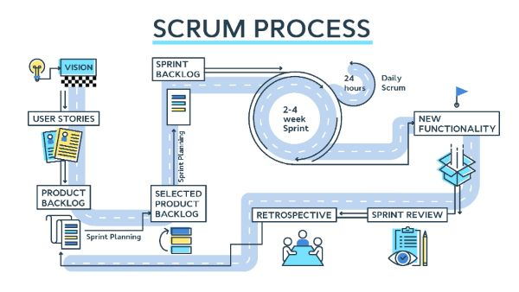
Lập kế hoạch Scrum
- Kế hoạch Epic và Story
Dự án được chia thành 11 Epic chính, mỗi Epic đại diện cho một nhóm chức năng lớn.
+ Epic 1: Thiết kế cơ sở dữ liệu (11 điểm)
+ Epic 2: Triển khai cơ sở dữ liệu (3 điểm)
+ Epic 3: Đăng ký tài khoản (7 điểm)
+ Epic 4: Đăng nhập tài khoản (7 điểm)
+ Epic 5: Chức năng bài hát (12 điểm)
+ Epic 6: Chức năng tìm kiếm bài hát (6 điểm)
+ Epic 7: Chức năng nghệ sĩ (8 điểm)
+ Epic 8: Chức năng playlist (13 điểm)
+ Epic 9: Chức năng phát nhạc (6 điểm)
+ Epic 10: Chức năng cập nhật thông tin người dùng (6 điểm)
+ Epic 11: Triển khai (4 điểm)

Slide 10
- Kế hoạch Sprint
Dự án được thực hiện trong 5 sprint, mỗi sprint kéo dài 1 đến 2 tuần, tập trung vào các mục tiêu cụ thể:
+ Sprint 1 (14 điểm): Tập trung vào việc thiết kế, xây dựng cơ sở dữ liệu
+ Sprint 2 (14 điểm): Tập trung vào việc thiết kế và xây dựng tính năng đăng nhập, đăng ký
+ Sprint 3 (18 điểm): Tập trung vào việc thiết kế và xây dựng các tính năng của bài hát
+ Sprint 4 (21 điểm): Tập trung vào việc thiết kế và xây dựng các tính năng của chức năng nghệ sĩ và playlist
+ Sprint 5 (16 điểm): Tập trung vào việc thiết và xây dựng chức năng phát nhạc và cập nhật thông tin cá nhân của người dùng và triển khai

Slide 11
- Phân công nhiệm vụ, vai trò
Nguyễn Đình Nhật Huy (UI/UX Designer): Thiết kế giao diện người dùng trên Figma, xây dựng bố cục, màu sắc và trải nghiệm người dùng UX, hỗ trợ kiểm thử giao diện trên frontend.
Nguyễn Duy Phát (Frontend Developer): Xây dựng giao diện người dùng, kiến trúc frontend, tích hợp API.
Trầm Khôi Nguyên (Backend Developer & DevOps): Thiết kế, xây dựng và triển khai API, logic nghiệp vụ, quy trình CI/CD và hỗ trợ thiết kế cơ sở dữ liệu.

Slide 12
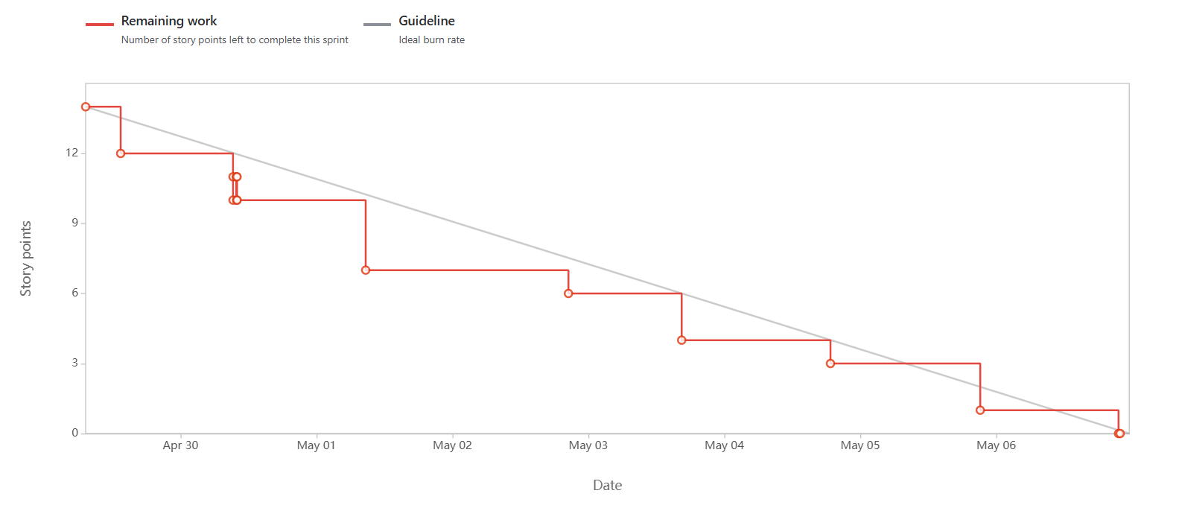
Burndown chart Sprint 1

Slide 13
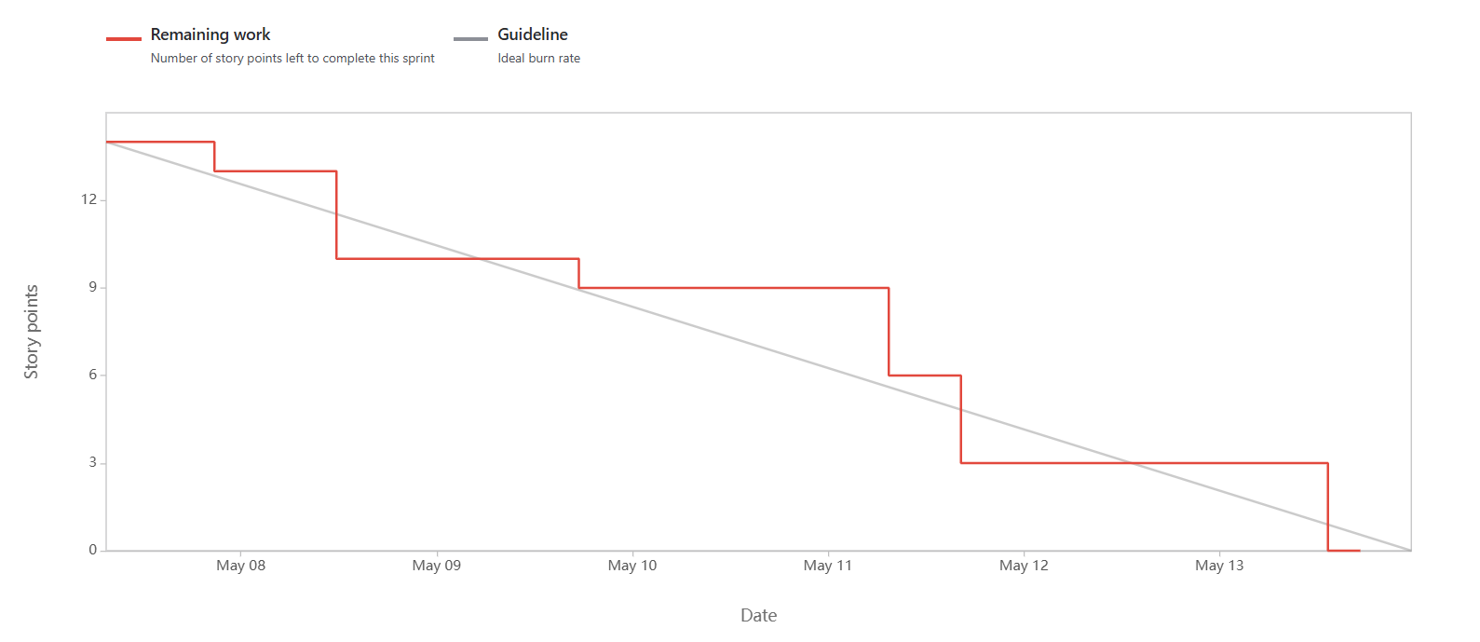
Burndown chart Sprint 2

Slide 14
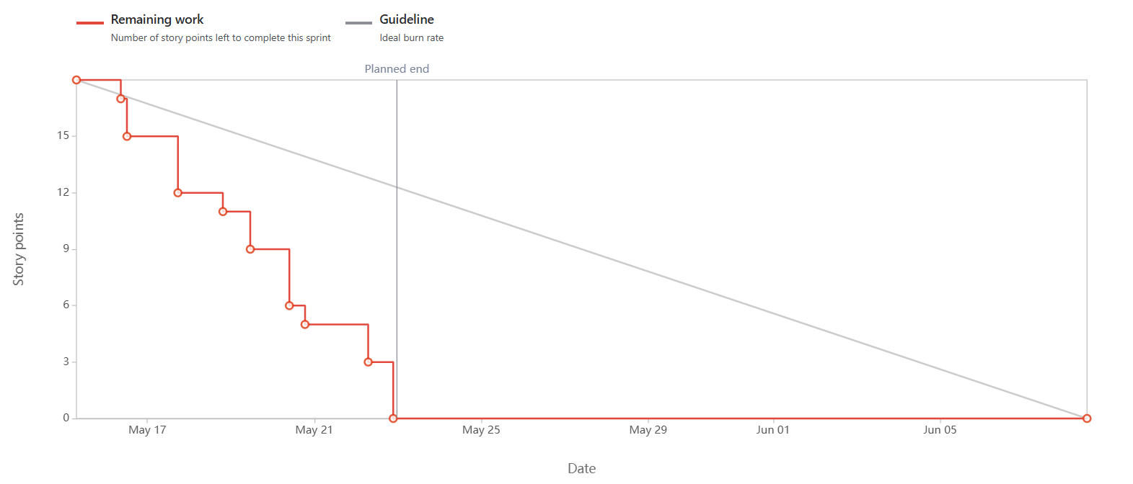
Burndown chart Sprint 3

Slide 15
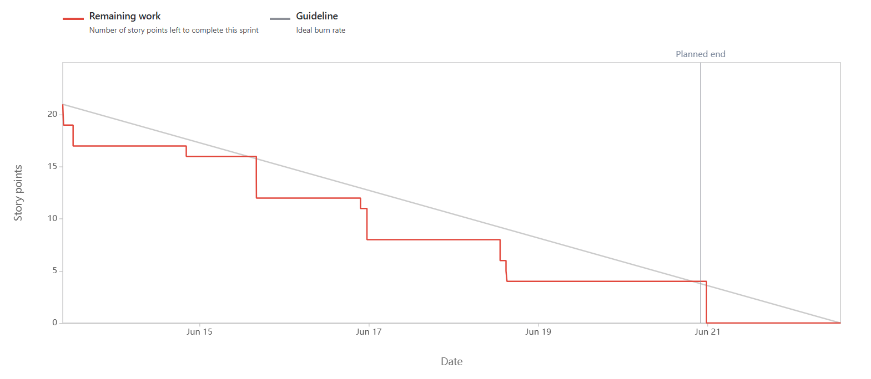
Burndown chart Sprint 4

Slide 16
Burndown chart Sprint 5

Slide 17
04
KIẾN TRÚC HỆ THỐNG

Slide 18
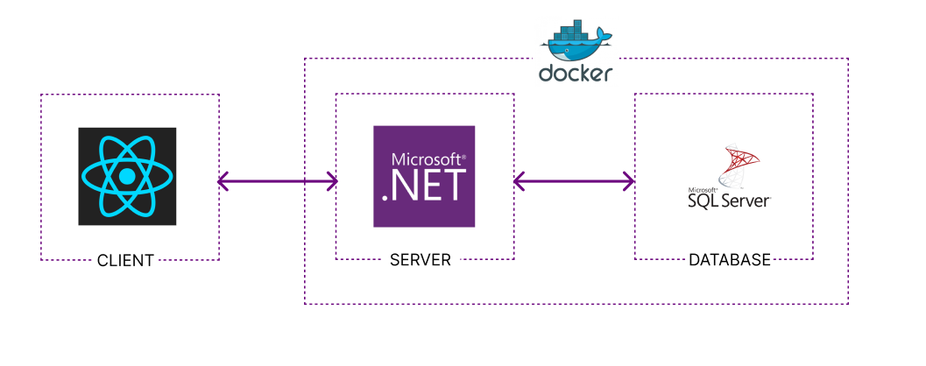
Kiến trúc client-server

Slide 19
05
CÔNG NGHỆ SỬ DỤNG

Slide 20

- Frontend
+ ReactJS: Thư viện xây dựng giao diện người dùng linh hoạt và hiệu quả.
+ JavaScript: Ngôn ngữ chính điều khiển hành vi và logic UI.
+ HTML & CSS: Xây dựng cấu trúc và tạo kiểu cho giao diện web.

Slide 21

- Backend
+ .NET 8.0: Nền tảng phát triển ứng dụng web hiệu suất cao.
+ Entity Framework Core: ORM giúp thao tác cơ sở dữ liệu dễ dàng và hiệu quả.
+ C#: Ngôn ngữ lập trình chính cho API.
+ JWT (JSON Web Token): Xác thực và phân quyền người dùng.
+ SQL Server: Hệ quản trị cơ sở dữ liệu quan hệ.
+ Swagger / OpenAPI: Tài liệu hoá và thử nghiệm API dễ dàng.

Slide 22


- DevOps
+ Docker & Docker Compose: Đóng gói và triển khai ứng dụng dưới dạng container.
+ GitHub Actions: Tự động hóa quy trình CI/CD – build và deploy lên VPS.

Slide 23
06
DEMO

Slide 24
CẢM ƠN!
Bài thuyết trình đến đây là kết thúc, nhóm xin chân thành cảm ơn thầy cô và các bạn đã chú ý lắng nghe.

